Slide 1
小児側弯症の診断と治療
JCHO東京新宿メディカルセンター 脊椎脊髄外科
梅香路英正
2025年5月22日
新宿区学校保健大会

Slide 2
COI開示
本発表に際して、発表者に開示すべき
COI関係にある企業などはありません

Slide 3
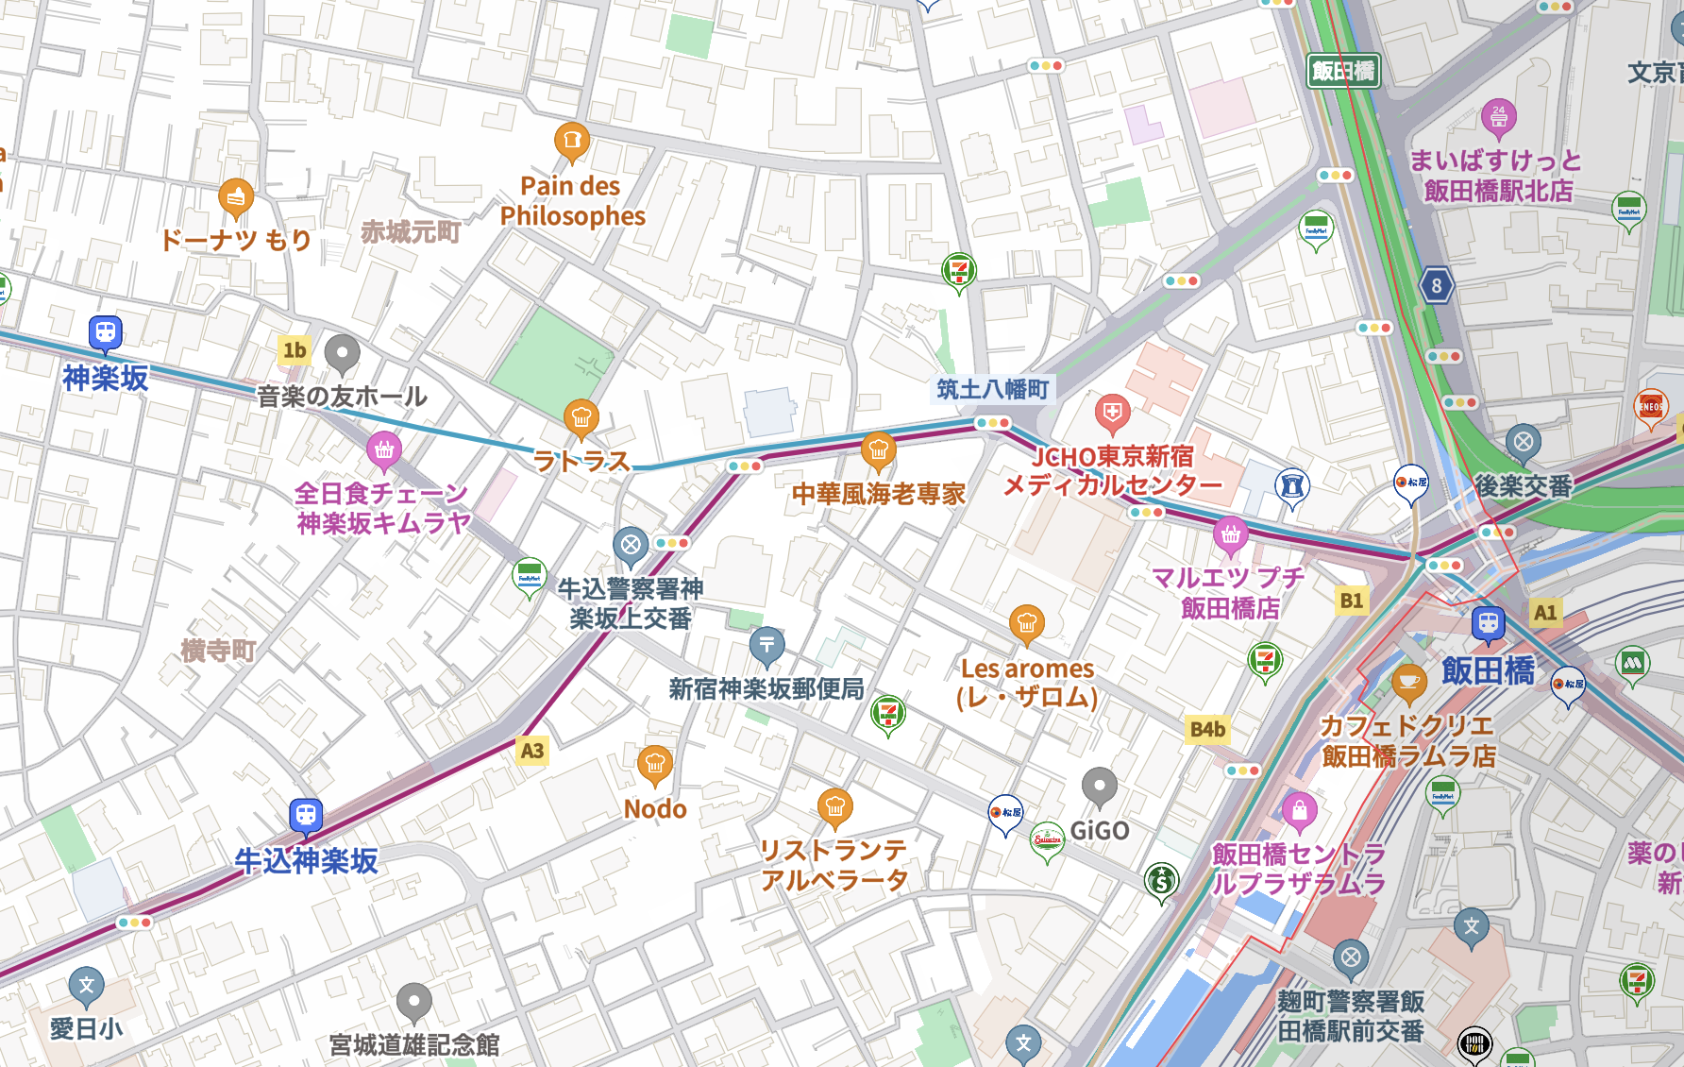
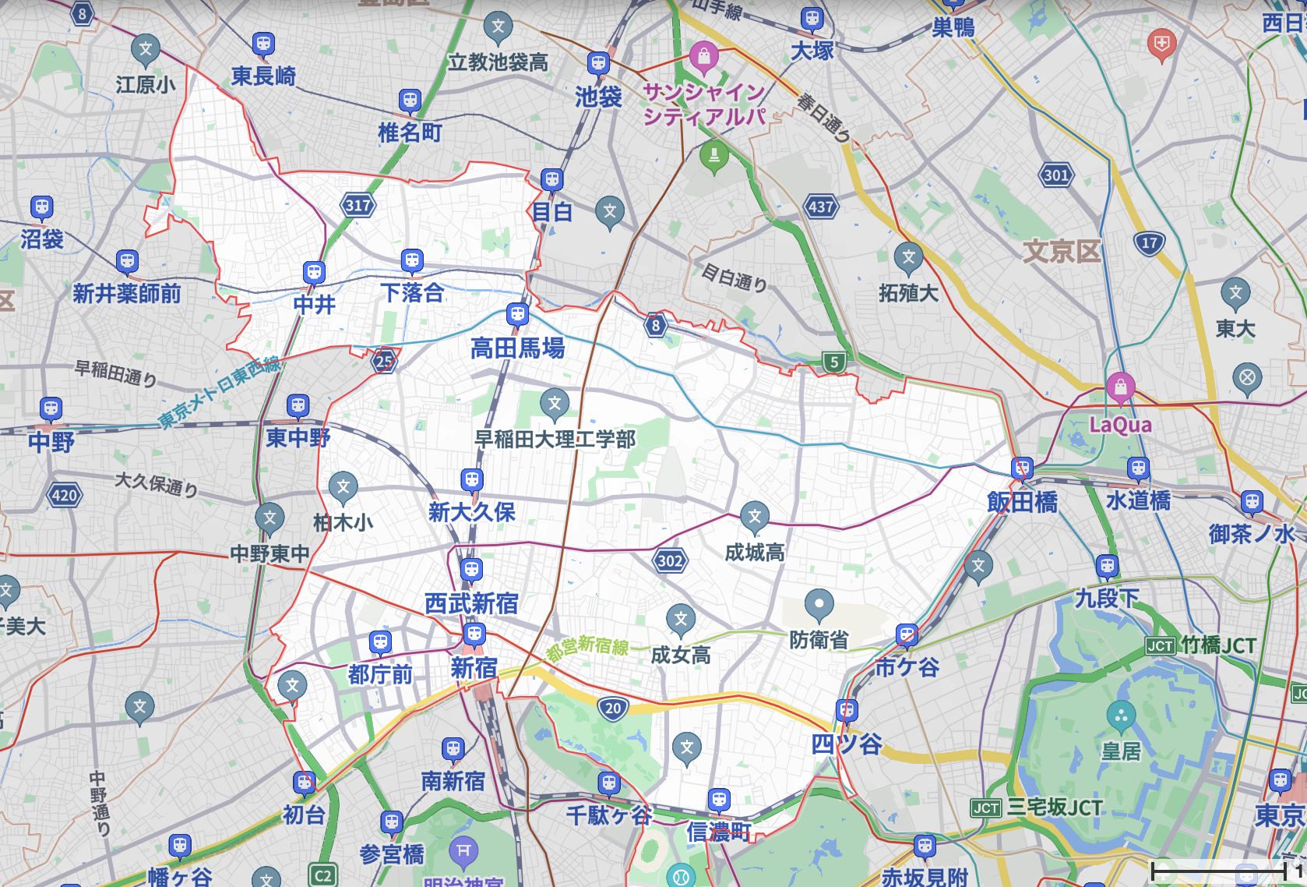
JCHO東京新宿
メディカルセンター
神楽坂
文京区
飯田橋
中野区
新宿区
千代田区

Slide 4
手術件数（2024.4〜2025.3）
小児 61件
成人 230件
（うち内視鏡 37件）
全 291件
（うち成人脊柱変形18件）
側弯症センター発足

Slide 5
本日の講演内容
側弯症の基本的理解
診断基準とCobb角
学校検診と早期発見
保存療法（装具療法）
手術療法の適応と実際
学校・家庭での配慮
質疑応答
2025年5月22日

Slide 6
2025年5月22日
正常な脊椎
側方への弯曲と回旋を伴う

Slide 7
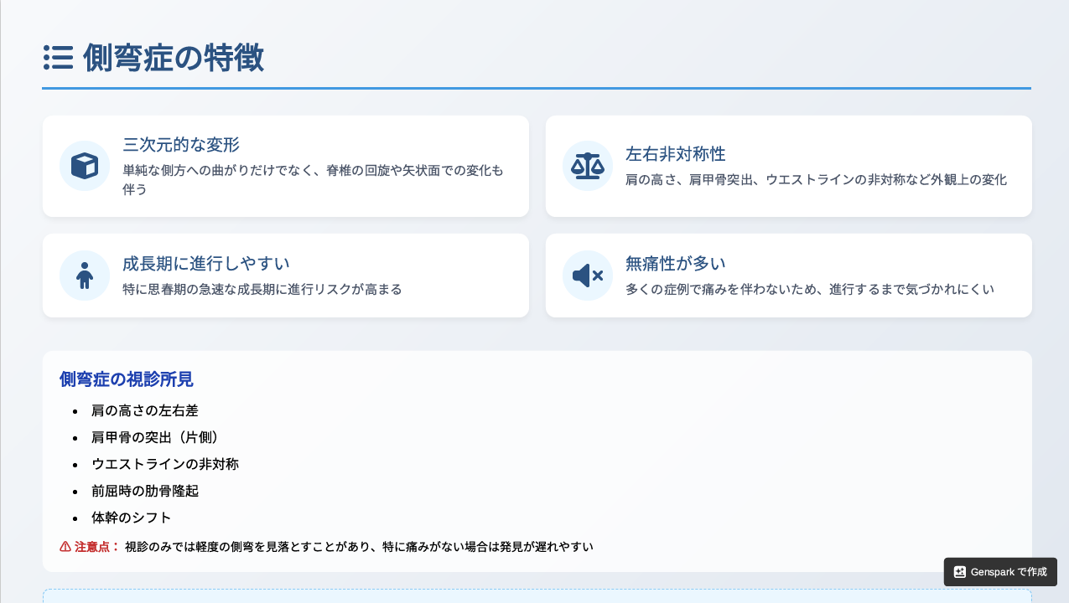
2025年5月22日

Slide 8
2025年5月22日

Slide 9
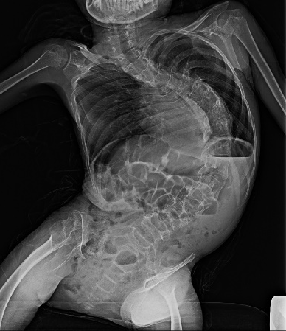
神経筋原性側弯症
麻痺性側弯症（脳性麻痺）
脳性麻痺の21～75％に脊柱側弯を認める
高度の弯曲 となれば胸郭に変形が及び、重篤な 呼吸機能障害 を来す
座位バランスの破綻

Slide 10
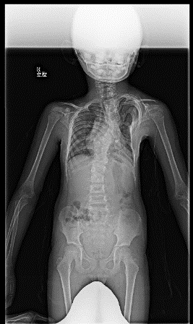
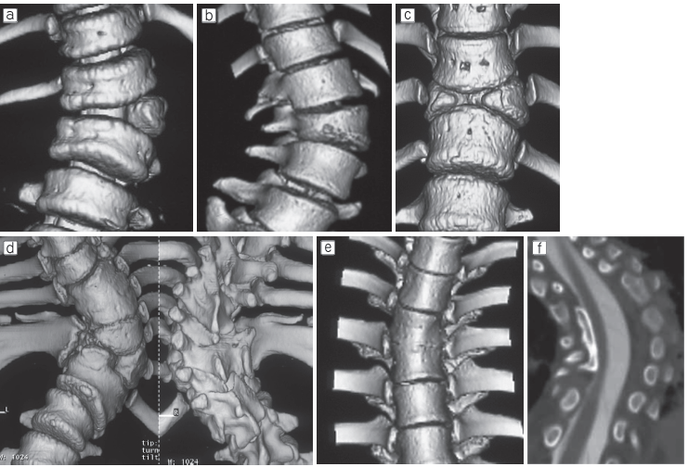
先天性側弯症
生下時すでに椎骨の形態異常 があり，それによって生じた側弯症と定義される 疾患
a)形成障害（半椎）
b)形成障害（楔状椎）
c)形成障害（蝶形椎）
d)混合型
e)分節障害（全周性）
f)分節障害（片側性） など

Slide 11
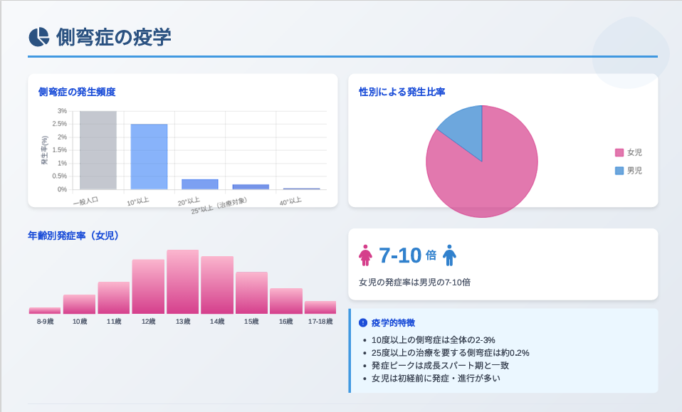
A 5-year epidemiological study on the prevalence rate of idiopathic scoliosis in Tokyo： school screening of more than 250,000 children
Ueno M, et al. J Orthop Sci 2011

Slide 12
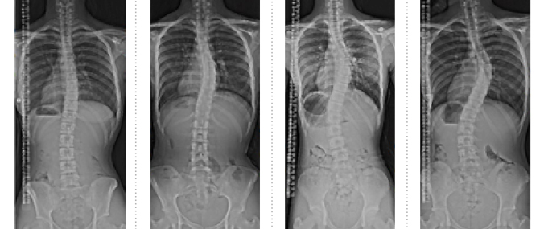
Cobb角
Cobb角は最も傾斜した終椎終板の延長線 がなす角度
10～20度
20～30度
30～40度
40度以上

Slide 13
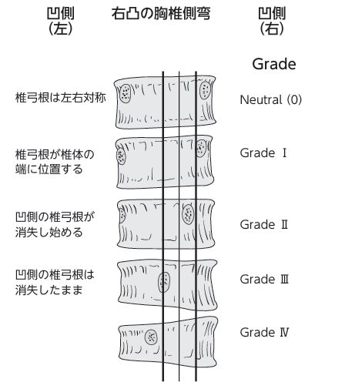
Nash-Moe
レントゲンによる回旋評価

Slide 14
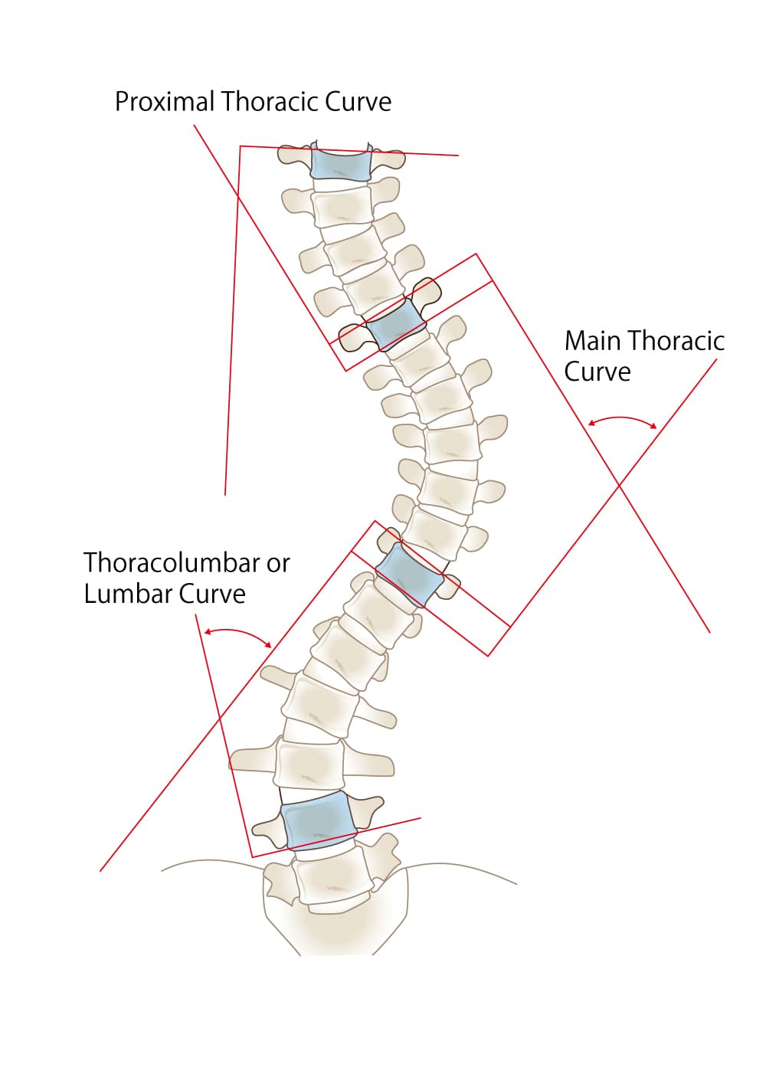
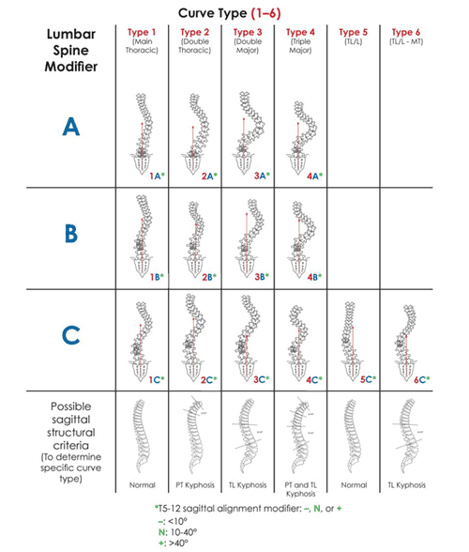

Slide 16
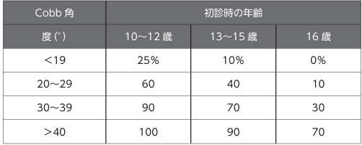
自然経過
思春期特発性側弯症の主カーブの進行
成⻑スパート期と初経前後に急速進⾏リスク学校検診での早期発⾒が極めて重要
AIS進行のリスクチャート
Report of the prevalence and natural history committee.
Nachemson A LJ, Weinstein SL. et al. Scoliosis Research Society 1982.

Slide 17
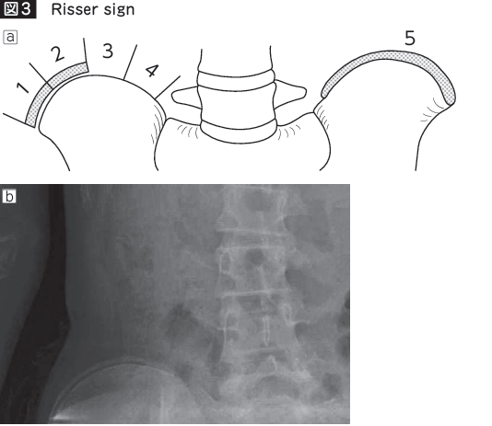

Slide 18
自然経過
肺機能と呼吸器症状
Cobb角が60°以上症例では，83％で％vital capacity（％VC）が 75％以下であり，61％で％VC が65％以下であった。
Weinstein SL, Zavala DC, Ponseti IV. Idiopathic scoliosis：long term follow-up and prognosis in untreated patients. J Bone Joint Surg Am 1981
腰痛
急性の腰痛や慢性の腰痛は77％の特発性側弯症遺残例で 急性や慢性の腰痛があり，コントロールの35％と 比較して有意に多かった。
Weinstein SL, Dolan LA, Spratt KF, et al. Health and function of patients with untreated idiopathic scoliosis：a 50-year natural history study.
Jama 2003

Slide 19
自然経過
婚姻率と生殖経験
特発性側側弯症遺残例の婚姻率はコントロール群と同等であった
出産経験もコントロール群と同等 であった
妊娠とカーブの進行の関連は なく，帝王切開との関連もなかった
Weinstein SL, Dolan LA, Spratt KF, et al. Health and function of patients with untreated idiopathic scoliosis：a 50-year natural history study.
Jama 2003

Slide 20
検査
専門医紹介
学校検診の問 題点
精度，対象学年，費用と いった検診システム由来の問題
検診未受検な ど受検者由来の問題
受検者への精神的負担など検診自体の問題

Slide 21
東京都医学予防会 脊柱側弯症検診システム

Slide 22
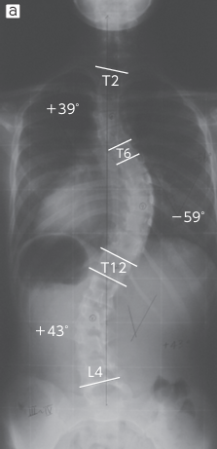
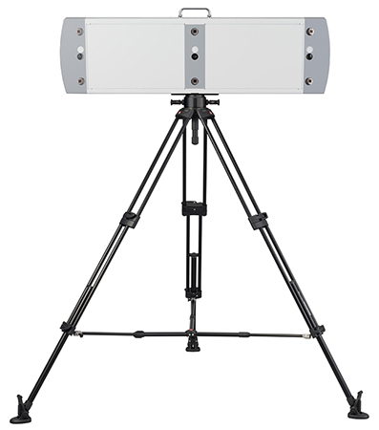
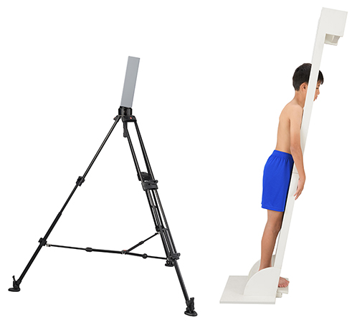
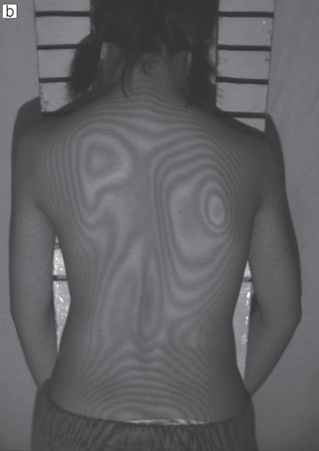
モアレ検査

Slide 24
学校検診
精度に関して
前屈テスト，モアレ，ハンプメーター，スコリオメーター を比較
前屈テストでは偽陰性率が高く，見落 としの原因になること
モアレでの偽陰性率は 0.0％で見落としの可能性はほぼないことを報告している
前屈テスト単独では， 側弯症の単純X線評価に紹介される確率が高く, Cobb 角が10°より，あるいは20°より大きい側弯 症の陽性適中率が低いことを指摘
精度向上のためには機器の利用が望ましいと考 えられる？
Ten-year follow-up evaluation of a school screening program for scoliosis：is the forward-bending test an accurate diagnostic criterion for the screening of scoliosis? (Karachalios T, et al. Spine 1999)

Slide 25
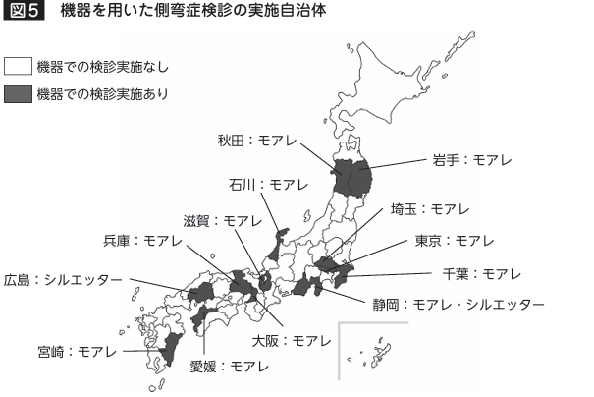
学校検診
機器を用いた自治体

Slide 26
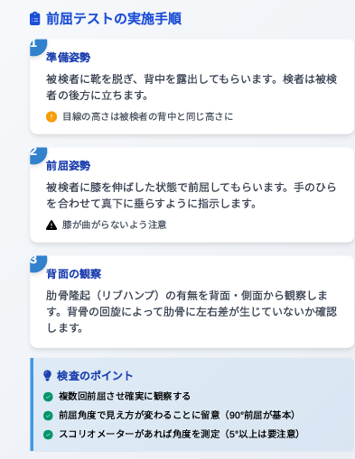
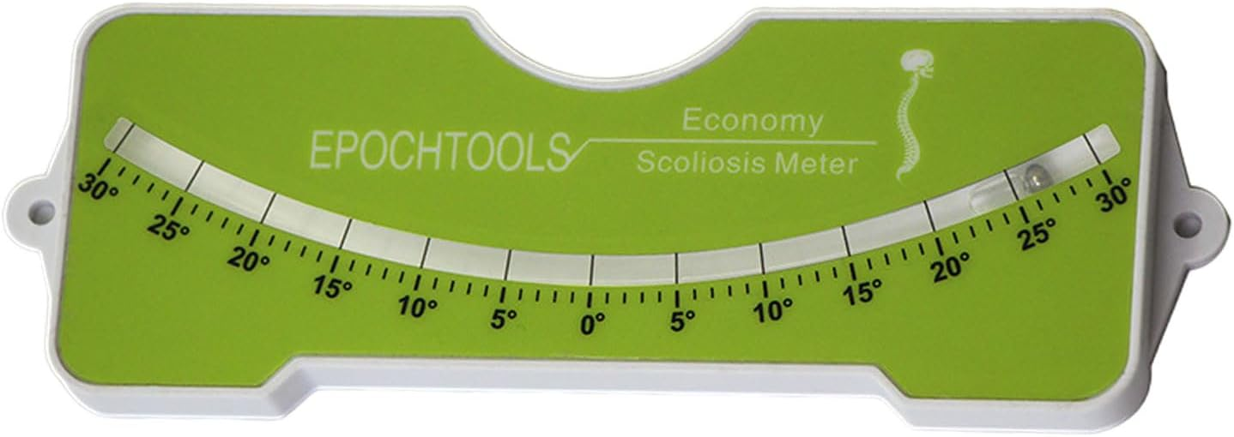

Slide 27
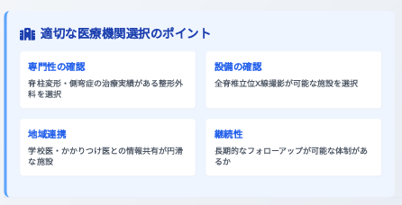

Slide 28
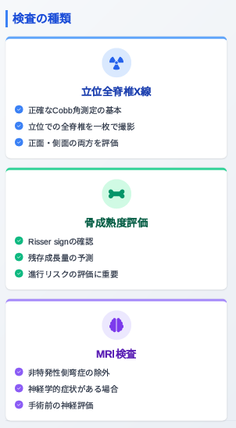
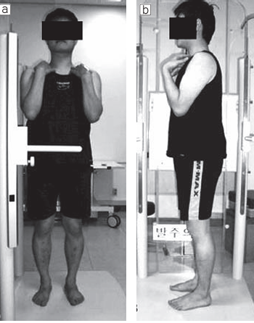

Slide 29
装具療法の目的は側弯カーブの矯正と進行防止および手術移行の抑制である
無作為化比較試験（randomized controlled trial： RCT）により装具療法，経過観察，夜間表面電気刺 激療法の3群に分け，prospectiveに評価し，統計学的に装具療法のみが有効であった
Nachemson AL, et al. Effectiveness of treatment with a brace in girls who have adolescent idiopathic scoliosis. A pro spective, controlled study based on data from the brace study of the scoliosis research society. J Bone Joint Surg Am 1995
装具療法の効果を得るために は1日16～18時間以上装着することが必須であ り，装具療法は「Cobb角20～40°，Risser sign 0～ 1」は強く推奨され，「Cobb角30～40°，Risser sign 2～3」は推奨され，「Risser sign 4～5」は推奨され ないことを報告
Weinstein SL, et al. Effect of bracing in adolescent with scoliosis. N Engl J Med 2013

Slide 30
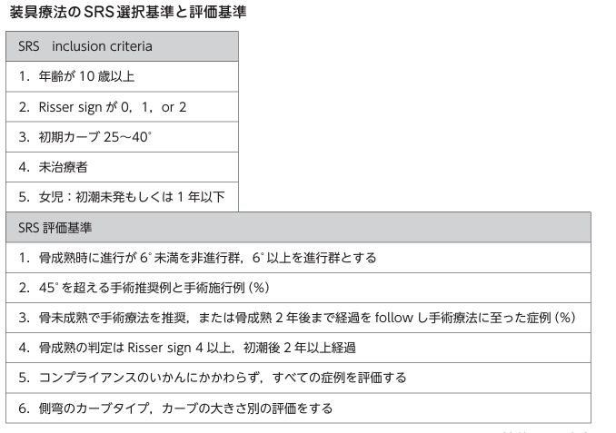
装具療法の適応
実臨床の装具装着は個々の症例の身体的状況， 骨年齢，骨成熟度，初潮年齢などを総合的に判断
初診時Cobb 角40°以上であっても骨年齢が低く，脊柱可撓牲の高い症例には装具療法を試みられてもよい
Cobb角25°以下の症例であっても 急速に進行しCobb角20°（20°以下でも）を超える症例にも早期に装具療法が開始されるべき

Slide 31
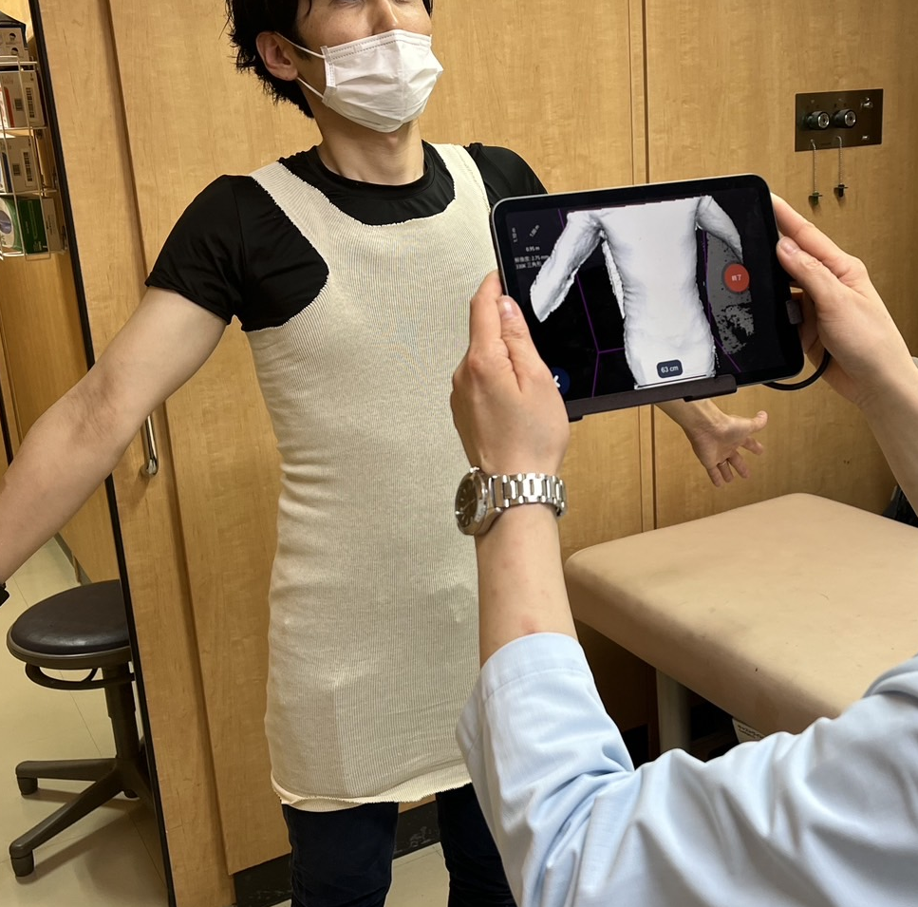
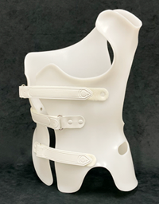
フランスのJacques Cheneau博士により開発された、3次元矯正を目的とした装具

Slide 32
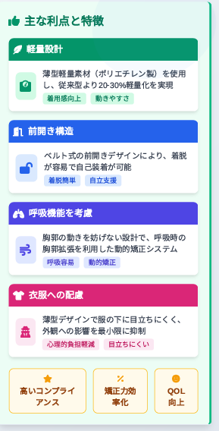
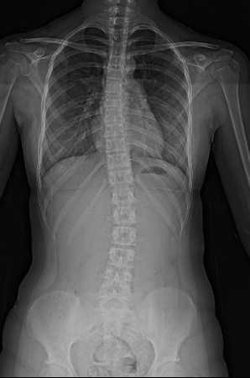

Slide 33
16時間

Slide 34
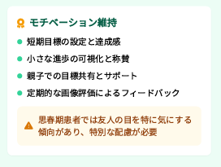
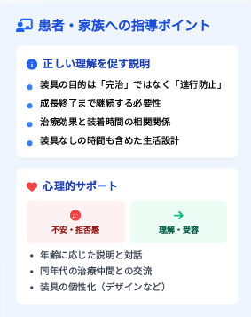

Slide 35
装具終了時期に関して
1つの目安として
Risser 4以上，
初潮後2年以上，
6 カ月以上間隔が開いた2回の定期検診で身長の伸 びが1cm未満
徐々に装具時間を短縮（パートタイム）
都度画像評価で悪化していないか確認
最終的に除去
実際には時期を決定することは難しい！
Risser 4の時期はかなり長い
問題は装具からどのように離脱していくか？

Slide 37
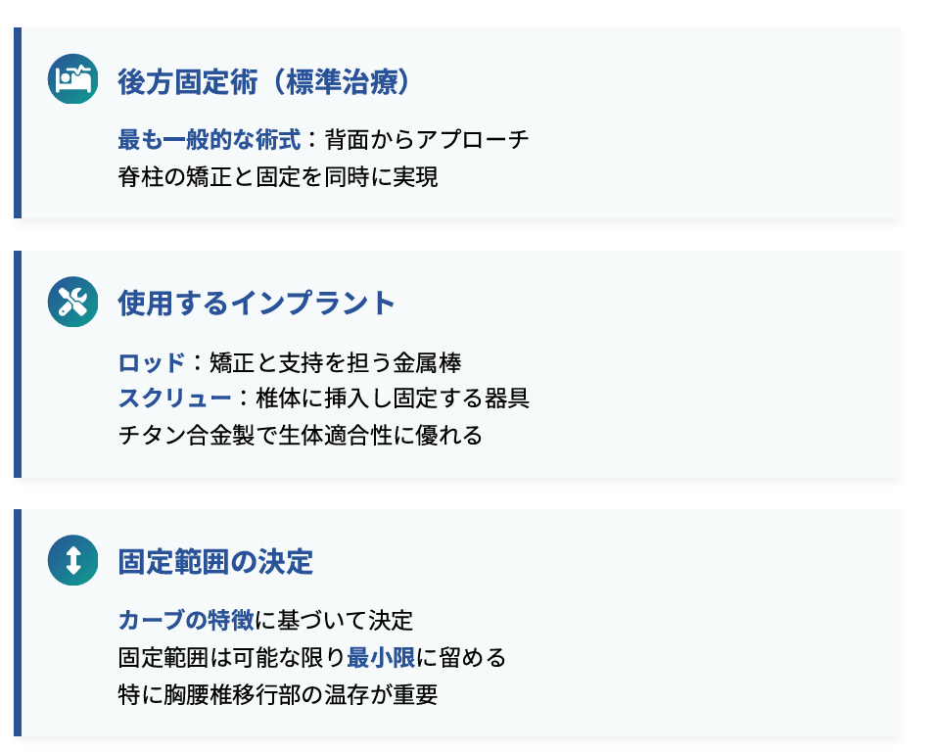
手術方法の実際

Slide 38
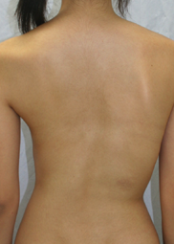
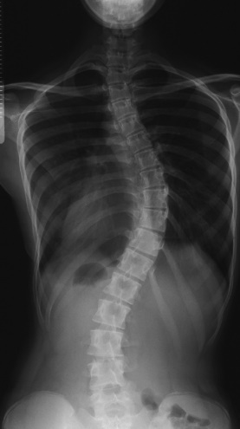
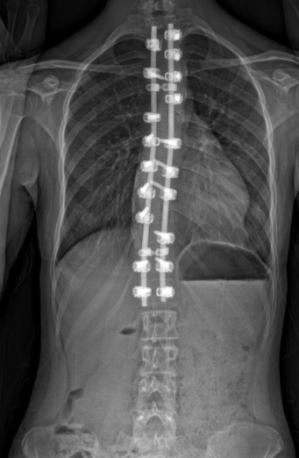
手術方法の実際
50°

Slide 39
学校生活の調整
日常生活での注意点
術後2～4週間で学校復帰が一般的
登校時の荷物は軽量化
長時間座位の姿勢指導
定期的な立ち上がり・伸びの動作を推奨
極端な前屈・捻転動作の回避
長時間のスマホなど使用時の姿勢注意
長時間座位の姿勢指導
入浴指導

Slide 40
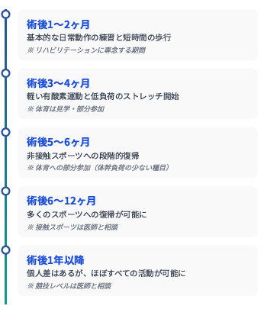
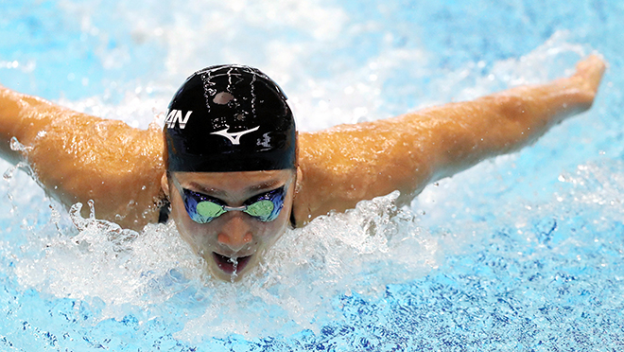

Slide 41
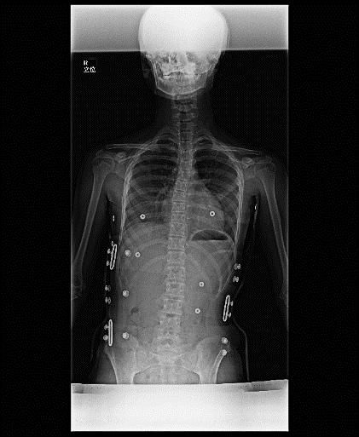
Take Home Message
側弯症の基本的理解について
早期発見、早期介入の重要性について
検診後のフォロー体制や学校医会との連携

Slide 42
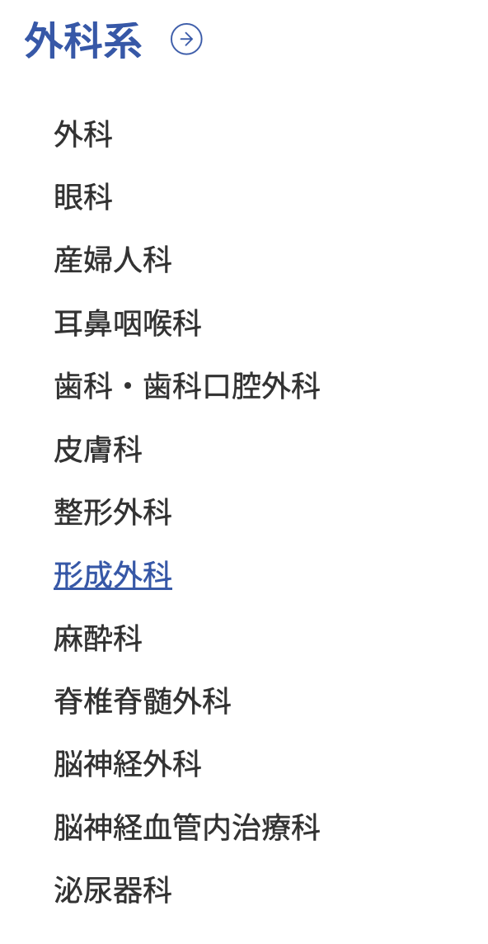
脊椎外科と整形外科が独立 整形外科医6名+小児科医1名で構成

Slide 43
ご清聴ありがとうございました

